Slide 1
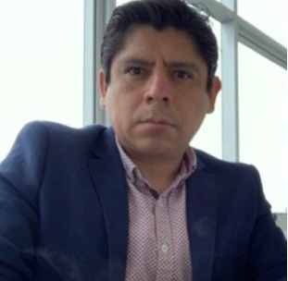


NIIF
INDUCCION A LAS
Contador
Freddy Llanto
Especialista en:
NIIF / Finanzas / NIAs
freddy@misticonsulting.pe
WhatsApp
+51 986 624 695
Mayo 2024

Slide 2


Natalie Fitzsimons
2015 Monopoly Worl Champion

Slide 3


Slide 4
NORMAS |  | OBJETIVO
INCOTERM |  | Calidad en negocios Internacionales
ISO |  | Calidad en procesos – ISO
IATA |  | Comercio aéreo – IATA
ASTM |  | Calidad de la construcción - ASTM
OCDE |  | Precios de Transferencia - OCDE
BASILEA I II III |  | BASILEA Calidad del Patrimonio Calidad en regulación y supervisión Calidad post crisis de Hipotecas
¿Y LA CALIDAD EN LOS ESTADOS FINANCIEROS?: ¿POR QUE LA RESISTENCIA?: NIIF

Slide 5
ACEPTACION DE CULPA
Como en la mayoría de las metas, la visión del Marco Conceptual de la información financiera ideal es improbable que se alcance en su totalidad, al menos no a corto plazo, porque lleva tiempo comprender, aceptar e implementar nuevas formas de analizar transacciones y otros sucesos.
Párrafo 1.11 Marco Conceptual

Slide 6

Experiencia N° 1: Pasivos financieros vs Instrumentos Patrimoniales
La clasificación de un instrumento financiero como un pasivo financiero o un instrumento de patrimonio determinará si los intereses, dividendos, pérdidas o ganancias relacionados con el mismo se reconocerán, como ingresos o gastos en el resultado del ejercicio.
Por ello, los pagos de dividendos sobre acciones que se hayan reconocido en su totalidad como pasivos, se reconocerán como gastos de la misma forma que los intereses de una obligación.
(Pf 36 NIC 32)

Slide 7
Experiencia N° 1: Pasivos financieros vs Instrumentos Patrimoniales
CONTRATO EMISION DE ACCIONES
ENTIDAD: Caja Municipal
INVERSIONISTA: BID
Importe:
Valor Nominal: USD40,000,000
Derechos:
Voto en la JGA
Dividendos preferentes USD2,000,000
Redención:
En 5 años
 | D | H
Efectivo | 40,000,000
Capital social |  | 40,000,000
 | D | H
Result. Acumulados | 2,000,000
Efectivo |  | 2,000,000

Slide 8

Experiencia N° 1: Pasivos financieros vs Instrumentos Patrimoniales
El emisor de un instrumento financiero lo clasificará en su totalidad o en cada una de sus partes integrantes, en el momento de su reconocimiento inicial, como un pasivo financiero, un activo financiero o un instrumento de patrimonio, de conformidad con la esencia económica del acuerdo contractual y con las definiciones de pasivo financiero, de activo financiero y de instrumento de patrimonio… (NIC 32)
CONTRATO EMISION DE ACCIONES
ENTIDAD: Caja Municipal
INVERSIONISTA: BID
Importe:
Valor Nominal: USD40,000,000
Derechos:
Voto en la JGA
Dividendos preferentes USD2,000,000
Redención:
En 5 años
 | D | H
Efectivo | 40,000,000
Pasivo financiero |  | 40,000,000
 | D | H
Gastos financieros | 2,000,000
Efectivo |  | 2,000,000

Slide 9

Experiencia N° 2: Una molestia convertida en provisión
Definición de Provisión
Revisando el Diagnóstico

Slide 10

Experiencia N° 2: Una molestia convertida en provisión
Experiencia N° 2: Una molestia convertida en provisión
DEFINICION DE PASIVO
Un pasivo es una obligación presente [Referencia: párrafos 15 y 16] de la entidad, surgida a raíz de sucesos pasados, [Referencia: párrafos 17 a 22] al vencimiento de la cual, y para cancelarla, la entidad espera desprenderse de recursos que incorporan beneficios económicos.
(Pf 10 NIC 37)
Definición de Provisión
Revisando el Diagnóstico
DEFINICION DE PROVISION
Una provisión es un pasivo en el que existe incertidumbre acerca de su cuantía o vencimiento.
(Pf 10 NIC 37)

Slide 11
Experiencia N° 2: Una molestia convertida en provisión
Experiencia N° 2: Una molestia convertida en provisión
ORIGEN DE LA OBLIGACION
El suceso que da origen a la obligación es todo aquel suceso del que nace una obligación de pago, de tipo legal o implícita para la entidad, de forma que a la entidad no le queda otra alternativa más realista que satisfacer el importe correspondiente.
(Pf 10 NIC 37)
Definición de Provisión
Revisando el Diagnóstico
OBLIGACION LEGAL
Una obligación legal es aquella que se deriva de:
un contrato (ya sea a partir de sus condiciones explícitas o implícitas);
la legislación; o
otra causa de tipo legal.
(Pf 10 NIC 37)

Slide 12
Experiencia N° 2: Una molestia convertida en provisión
FINALMENTE….

Slide 13

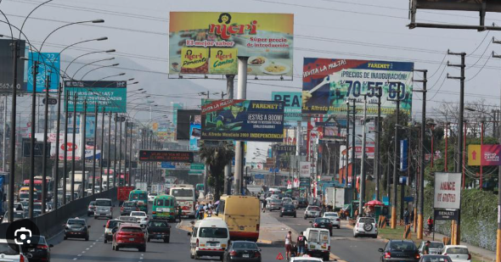
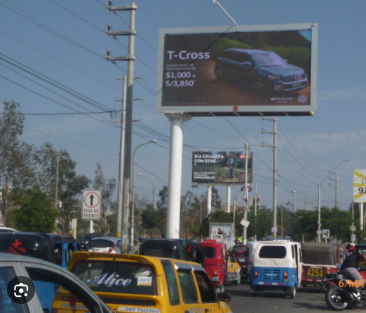
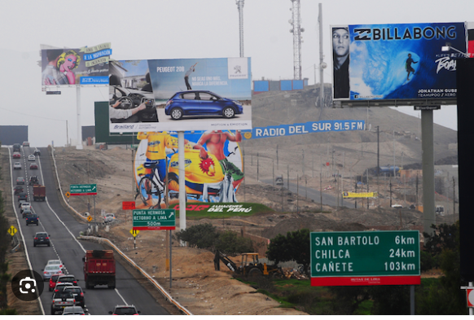
Experiencia N° 2: Una molestia convertida en provisión
FINALMENTE….

Slide 14
Experiencia N° 2: Una molestia convertida en provisión
Definición de Provisión
Revisando el Diagnóstico
https://www.sec.gov/
ACCOUNTING STANDARD CODIFICATION
ASC 410-20 requires us to estimate our obligation upon the termination or nonrenewal of a lease, to dismantle and remove our billboard structures from the leased land. Due to the high rate of lease renewals over a long period of time, our calculation assumes all related assets will be removed at some period over the next 50 years. An estimate of third-party cost information is used with respect to the dismantling of the structures. The interest rate used to calculate the present value of such costs over the retirement period is based on an estimated risk-adjusted credit rate for the same period.
 | D | H
Activo por derecho de uso | 1,000,000
Provisión por retiro de activos |  | 1,000,0000

Slide 15


Experiencia N° 3: La triste historia del Oro
Primero en Latinoamérica
Sexto en el mundo

Slide 16
Experiencia N° 3: La triste historia del Oro
Año 2007 | 600,000,000

Slide 17
Experiencia N° 3: La triste historia del Oro
 | D | H
Gastos diferidos | 600,000,000
Efectivo |  | 600,000,000
VS
 | D | H
Pérdida del periodo | 600,000,000
Efectivo |  | 600,000,000
Un activo es un recurso económico presente controlado por la entidad como resultado de sucesos pasados. (4.3. Marco Conceptual)
Un recurso económico es un derecho que tiene el potencial de producir beneficios económicos. (4.4. Marco Conceptual)

Slide 18

Experiencia N° 5: La estadística y las provisiones imposibles
Una provisión es un pasivo en el que existe incertidumbre acerca de su cuantía o vencimiento.
Párrafo 10, NIC 37

Slide 19
Experiencia N° 5: La estadística y las provisiones imposibles
Las incertidumbres que rodean al importe a reconocer como provisión se tratan de diferentes formas, atendiendo a las circunstancias particulares de cada caso. En el caso de que la provisión, que se está midiendo, se refiera a una población importante de casos individuales, la obligación presente se estimará promediando todos los posibles desenlaces por sus probabilidades asociadas.
El nombre de este método estadístico es el de “valor esperado”.
Párrafo 39, NIC 37

Slide 20
Experiencia N° 5: La estadística y las provisiones imposibles
Importe esperado del importe que se espera pagar para cancelar la deuda (provisión)

Slide 21


Experiencia N° 6: La quinta es gratis
PRECIO DE 1 LAVADA
S/50

Slide 22
Experiencia N° 6: La quinta es gratis
1 PASO | Identificar el contrato
2 PASO | Identificar Las Obligaciones de Desempeño

Slide 23
Experiencia N° 6: La quinta es gratis
3 PASO | Identificar el Precio del Contrato | S/200 (S/50 X 4)
4 PASO | Distribuir el Precio del contrato entre las Obligaciones de Desempeño

Slide 24
Experiencia N° 6: La quinta es gratis
5 PASO | Reconoce el Ingreso a medida que satisfagas la obligación de desempeño.
 | D | H
Efectivo | 50
Ingresos (venta) |  | 40
Anticipo de clientes |  | 10
Efectivo | 50
Ingresos (venta) |  | 40
Anticipo de clientes |  | 10
Efectivo | 50
Ingresos (venta) |  | 40
Anticipo de clientes |  | 10
Efectivo | 50
Ingresos (venta) |  | 40
Anticipo de clientes |  | 10
Lavada 1°
 | D | H
Anticipo de clientes | 50
Ingresos (venta) |  | 50
Lavada 2°
Lavada 5°
Lavada 3°
Lavada 4°

Slide 25



Experiencia N° 6: La quinta es gratis
Para los contadores no hay algo gratis¡¡¡¡

Slide 26
Experiencia N° 7: Sustancia Antes que Forma
VICIOS CONTABLES QUE TRAEMOS DESDE EL PRE GRADO
LA SOLUCIÓN:
EL MARCO CONCEPTUAL

Slide 27

Entrega de dividendos al accionista para su fin de semana
Razones NIIF:
Definición de activo (Pf. 4.3.)
Definición de gasto (Pf.4.69)
Sustancia antes que forma (Pf.4.59-4.62)

Slide 28
Entrega de dividendos al accionista para su fin de semana
Resultados acumulados

Slide 29
Experiencia N° 7: Sustancia Antes que Forma
b) Registro de suscripción de acciones (acciones no pagadas)
 | Debe | Haber
Cuenta por cobrar | 900,000
Capital social – (adicional) |  | 900,000
Razones equivocadas:
Así me enseñó mi profe
Así dice la norma societaria
Debo llevar el asiento al Notario

Slide 30

Experiencia N° 7: Sustancia Antes que Forma
b) Registro de suscripción de acciones (acciones no pagadas)
 | Debe | Haber
Cuenta por cobrar | 900,000
Capital social – (adicional) |  | 900,000
0
0
Razones NIIF:
Definición de activo (Pf. 4.3.)
Sustancia antes que forma (Pf.4.59-4.62)

Slide 31
Experiencia N° 7: Sustancia Antes que Forma
N° | Principal | Intereses | Cuota
1 | 70,000 | 30,000 | 100,000
2 | 75,000 | 25,000 | 100,000
: | : | : | :
N | 95,000 | 5,000 | 100,000
Total | 1,000,000 | 400,000 | 1,400,000
 | Debe | Haber
Efectivo | 1,000,000
Intereses diferidos | 400,000
Préstamos por pagar |  | 1,400,000
Razones equivocadas:
Así me enseñó mi profe
Así dicen los conferencistas
Así está en las revistas contables

Slide 32
Reconocimiento de partidas no devengadas
Experiencia N° 7: Sustancia Antes que Forma
N° | Principal | Intereses | Cuota
1 | 70,000 | 30,000 | 100,000
2 | 75,000 | 25,000 | 100,000
: | : | : | :
N | 95,000 | 5,000 | 100,000
Total | 1,000,000 | 400,000 | 1,400,000
 | Debe | Haber
Efectivo | 1,000,000
Intereses diferidos | 400,000
Préstamos por pagar |  | 1,400,000
 | Debe | Haber
Efectivo | 1,000,000
Préstamos por pagar |  | 1,000,000
Razones NIIF:
Medición al costo amortizado (NIIF 9)
El devengo (M.C. 1.17)

Slide 33
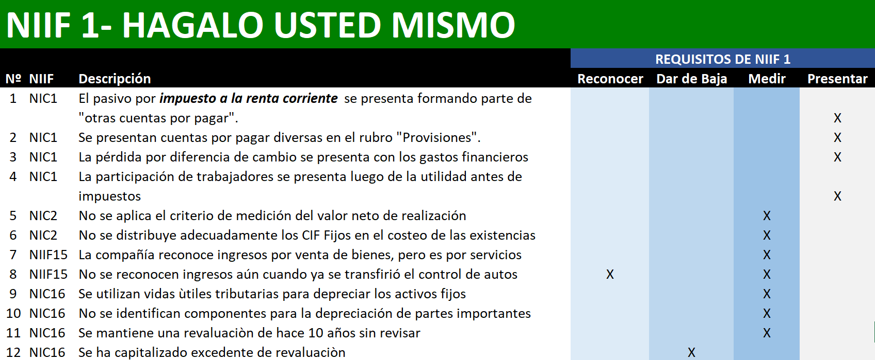
EXPERIENCIAS DE ADOPCION

Slide 34
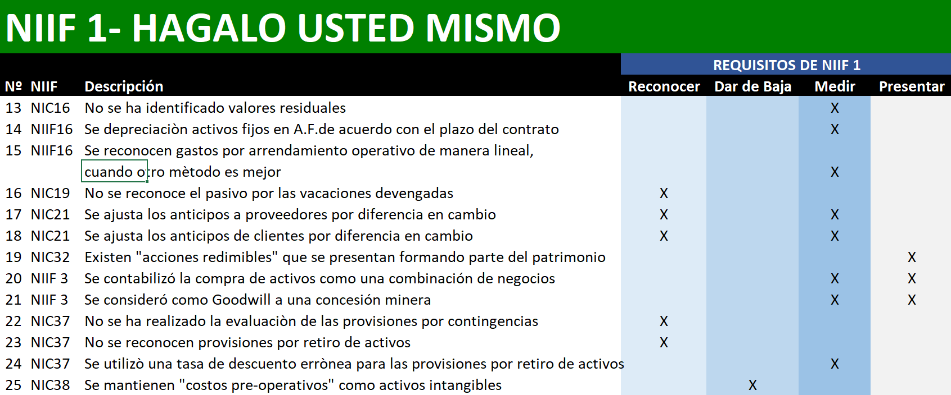
EXPERIENCIAS DE ADOPCION

Slide 35
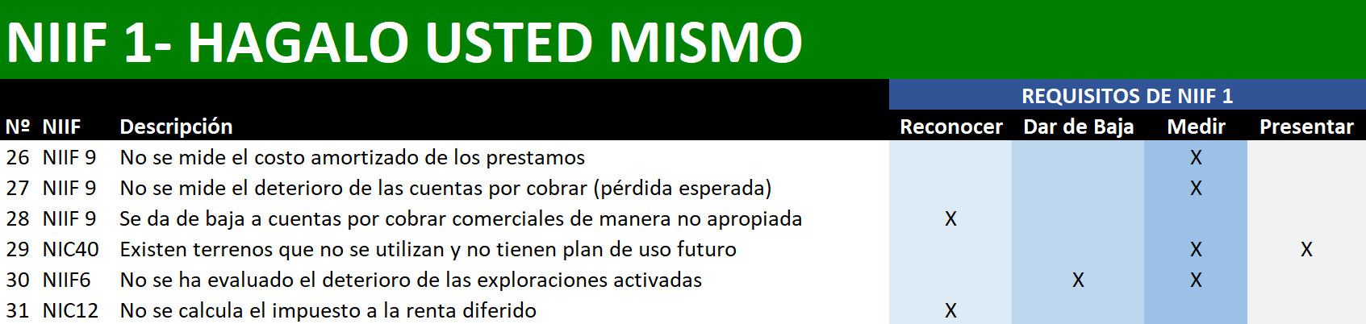
EXPERIENCIAS DE ADOPCION

